Slide 1
qpmodel
Design Introduction

Slide 2
Cost Estimates Base Optimizer
基于代价的优化器通过代价模型选择出最优的physical plan。
Optimized Logic Plan
Physical Plan 1
Physical Plan 2
……
Physical Plan N
Optimizer
CASCADES
Cost Estimates
Selected Physical Plan
Optimized Physical Plan
Hash-Aggregate
sum(v)
Project
t1.id, 1 + 2 + t1.value as v
Sort-Merge Join
t1.id = t2.id
Filter
t2.id > 50000
t1.id, t1.value
Project
Project
t2.id
Table Scan(t1)
Table Scan(t2)

Slide 3
Cost Estimates Base Optimizer
Cost Model分为3大类：
Physical Costs – 预测CPU cycles，IO，cache misses，RAM consumption， pre-fetching等，依赖于硬件负载。
Logic Cost – 估计执行算子的结果集。
Algorithmic Costs – 执行算子算法复杂度。
DISK-BASED的数据库的Cost Model通常考虑IO（sequential and random）。
IN-MEMORY数据库的Cost Model通常考虑CPU和Memory，而这两项通常采用Logic Cost和Algorithmic Cost来估计。
这里采用Logic Cost来估计算子的代价。
Cost = Cardinality * Selectivity, 通过值域约束，统计，直方图，近似计算和采样来估计Cardinality和Selectivity。
Catalog
+ systable_ : SysTable
+ sysstat_ : SysTable
Number rows
Data Distribution
SCAN Estimates
Cost =
Cardinality
*
Selectivity

Slide 4
Cost Estimates Base Optimizer
Optimizer通过对磁盘IO，行存列存，shading，索引，物化视图，并行计算，分布式计算，特殊硬件加速等方面对Optimized Logic Plan进行优化。基于规则的优化算法实现，通过对抽象的规则进行遍历，将匹配规则的局部转换成可以物理执行的算子。结合规则进行physical plan探索，然后通过Cost Model的成本进行选择。
JOIN
HASH
JOIN？
SORT
JOIN？
SCAN
SCAN
SCAN
SCAN
SCAN
SCAN
通过规则遍历所有不同的关系代数树会在其巨大的搜索空间消耗巨大的算力，如果optimizer算法本身堪忧，则optimizer就失去了其存在的意义。
Cascades Optimizer是一种基于成本的优化算法，基于全局最优其局部也最优的假设（实际可能不是），在获得成本较优的physical plan的同时，通过剪枝和缓存中间结果（动态规划）的方法降低算力消耗。
最优假设通过贪心算法，将一个关系代数算子树划分为由多个局部组成，在计算全局最优成本时，只需要遍历每个局部并计算其局部最优即可。同时将局部最优进行缓存，若后继计算中需要该局部，可以直接使用之前缓存的结果（动态规划）。
Optimizer实现上并不是遍历生成所有可能的physical plan之后再通过Cost Model进行选择，局部通过Cost Model进行最优选择，有效的减少了遍历空间。

Slide 5
Cost Estimates Base Optimizer
Cascades Optimizer初始化Memo的Expression Group。
JOIN
GROUP ID | EQUIVALENT EXPRESSION
5(*) | JOIN(3,4)
4 | SCAN C
3 | JOIN(1,2)
2 | SCAN B
1 | SCAN A
JOIN
SCAN C
SCAN A
SCAN B

Slide 6
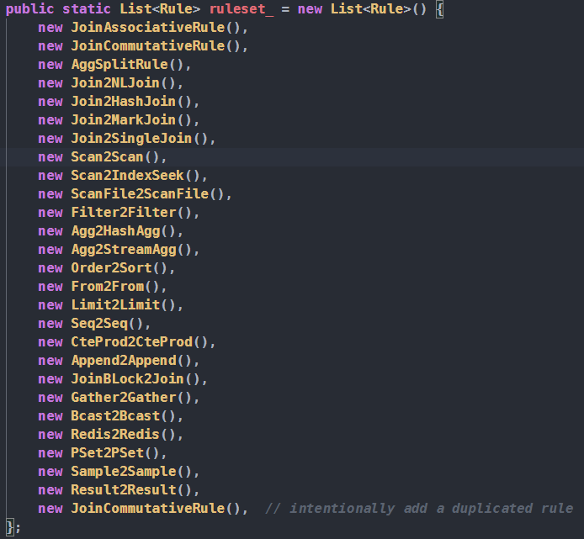
Cost Estimates Base Optimizer
Cascades Optimizer遍历Expression Group，通过26个转换规则为每个Group转换为等价Logic Plan或实现为执行Physic Plan。
查询优化中最大的挑战是JOIN优化，即找到最优的JOIN顺序。商业数据库通常采用Cascades使用动态规划算法和一组规则，规则用于修剪搜索空间，减少计算开销，但是也降低了在搜索空间中找到最佳查询计划的机会。

Slide 7
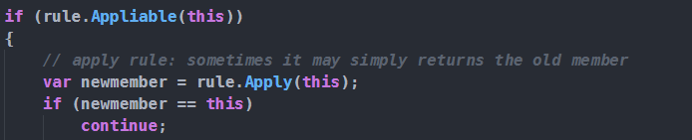
Cost Estimates Base Optimizer
Cascades Optimizer通过动态规划算法从ROOT GROUP(5)开始遍历MEMO，对每个子树应用等价转换规则和实现规则。
ID | EQUIVALENT EXPRESSION
7 | JOIN(2,4) |  |  | JOIN(4,2) |  |  |  | PNLJ(2,4) |  |  | PNLJ(4,2)
6 | JOIN(1,4) |  |  | JOIN(4,1) |  |  |  | PNLJ(1,4) |  |  | PNLJ(4,1)
5(*) | JOIN(3,4) | JOIN(2,6) | JOIN(4,3) | PNLJ(3,4) | JOIN(6,2) | PNLJ(2,6) | PNLJ(4,3) | JOIN(7,1) | PNLJ(6,2) | JOIN(1,7) | PNLJ(7,1) | PNLJ(1,7)
4 | SCAN C |  |  |  |  |  |  | PSCAN C
3 | JOIN(1,2) |  |  | JOIN(2,1) |  |  |  | PNLJ(1,2) |  |  | PNLJ(2,1)
2 | SCAN B |  |  |  |  |  |  | PSCAN B
1 | SCAN A |  |  |  |  |  |  | PSCAN A

Slide 8
Cost Estimates Base Optimizer
Columbia Optimizer通过动态规划算法从ROOT GROUP(5)开始遍历MEMO，从而得到代价最小的的Physical Plan。
Physical Plan(5) = min(PNLJ(3,4), PNLJ(2,6), PNLJ(4,3), PNLJ(6,2), PNLJ(7,1), PNLJ(1,7))
Physical Plan(3) = min(PNLJ(1,2), PNLJ(2,1))
Physical Plan(6) = min(PNLJ(1,4), PNLJ(4,1))
Physical Plan(7) = min(PNLJ(2,4), PNLJ(4,2))
Physical Plan(1) = min(PSCAN A)
Physical Plan(2) = min(PSCAN B)
Physical Plan(4) = min(PSCAN C)
ID | EQUIVALENT EXPRESSION
7 | JOIN(2,4) |  |  | JOIN(4,2) |  |  |  | PNLJ(2,4) |  |  | PNLJ(4,2)
6 | JOIN(1,4) |  |  | JOIN(4,1) |  |  |  | PNLJ(1,4) |  |  | PNLJ(4,1)
5(*) | JOIN(3,4) | JOIN(2,6) | JOIN(4,3) | PNLJ(3,4) | JOIN(6,2) | PNLJ(2,6) | PNLJ(4,3) | JOIN(7,1) | PNLJ(6,2) | JOIN(1,7) | PNLJ(7,1) | PNLJ(1,7)
4 | SCAN C |  |  |  |  |  |  | PSCAN C
3 | JOIN(1,2) |  |  | JOIN(2,1) |  |  |  | PNLJ(1,2) |  |  | PNLJ(2,1)
2 | SCAN B |  |  |  |  |  |  | PSCAN B
1 | SCAN A |  |  |  |  |  |  | PSCAN A

Slide 9
Thank you

